Slide 1

Bài
18
TUẦN 28
THƯ VIỆN BIẾT ĐI
TIẾT 5. LUYỆN VIẾT ĐOẠN

Slide 2

Viết đoạn văn giới thiệu một đồ dùng học tập

Slide 3

Yêu cầu cần đạt
- Biết viết đoạn giới thiệu về một đồ dùng học tập.
- Bồi dưỡng tình yêu với môi trường, biết giữ gìn đồ dùng học tập.

Slide 4

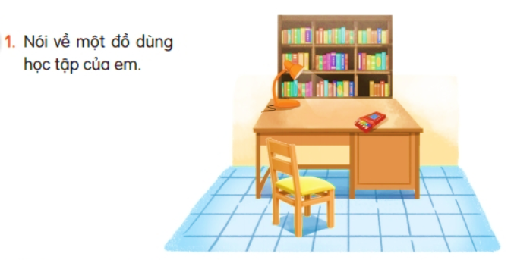
1. Nói về một đồ dùng học tập của em.

Slide 5

THẢO LUẬN NHÓM

Slide 6

1. Nói về một đồ dùng học tập của em.
…

Slide 7
2. Viết 4 – 5 câu giới thiệu về đồ dùng học tập em đã nói ở trên.
Giới thiệu đồ dùng học tập
(1) Tên
(2) Hình dạng, màu sắc
(3) Công dụng
(4) Cách bảo quản

Slide 8



Slide 9
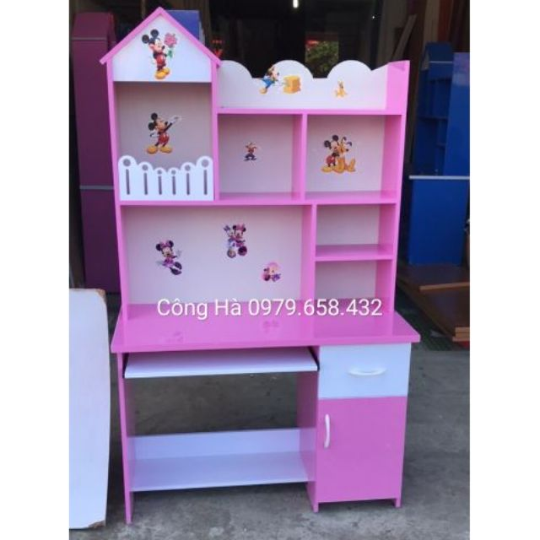
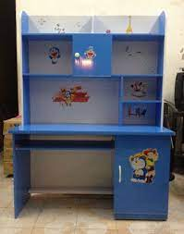

Slide 10
Đoạn văn tham khảo
Trong phòng ….. có một đồ dùng học tập em … và gắn bó từ lớp 1 là chiếc bàn học. Bàn được làm bằng ….., sơn màu ….. Gắn liền với bàn là giá sách …. có….. , em thường xếp……… lên cho gọn. Mặt bàn ……, phẳng lì giúp em …………………..Mỗi khi học bài xong, em hay……. Em …………………………..

Slide 11

Dặn dò
Hoàn thành bài 2 vào vở ô li tiếng Việt.
Xem trước bài Cảm ơn anh hà mã (84)

Slide 12

TẠM BIỆT CÁC CON!

